Slide 1
机器视觉 作业一 图像浏览器
张俊杰
202530131052
2025.11

Slide 2
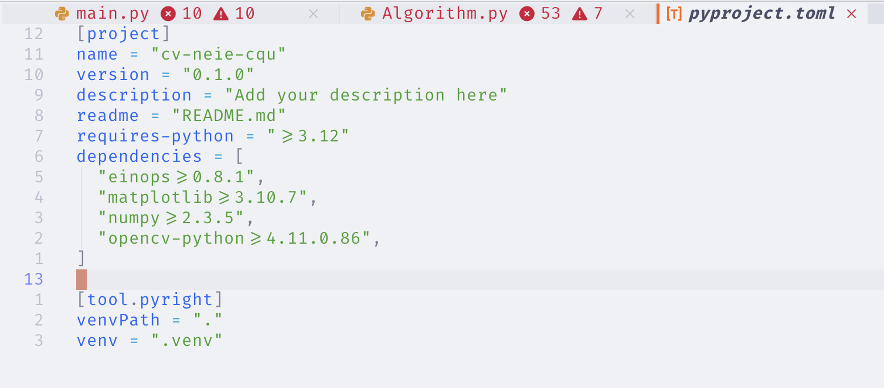
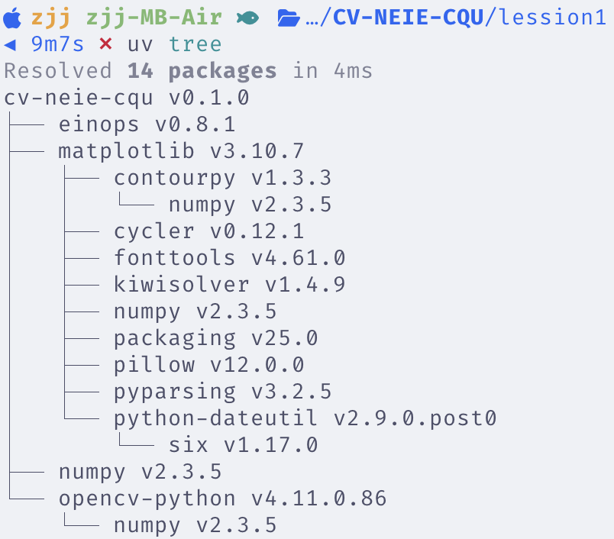
开发技术
使用python
使用uv作为虚拟环境管理

Slide 3
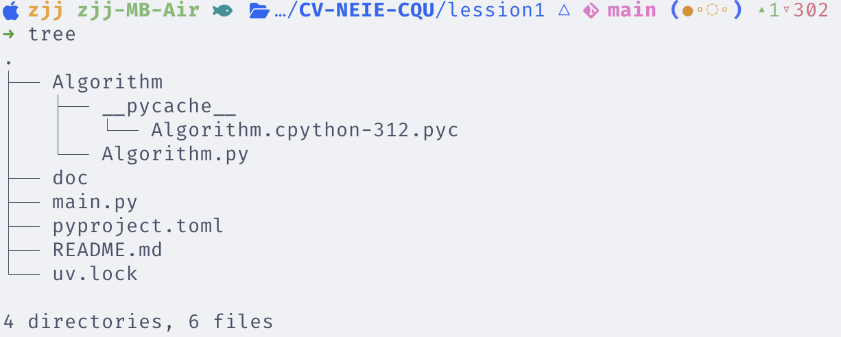
项目结构
Algorithm.py 有三种实现算法（opencv，einops，pure python）
main.py 实现前端显示和交互

Slide 4
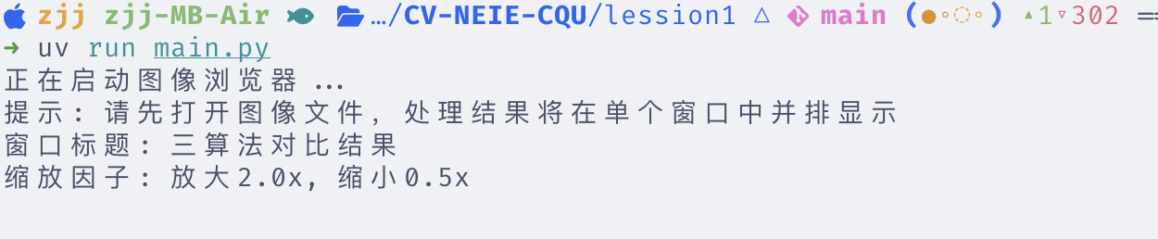
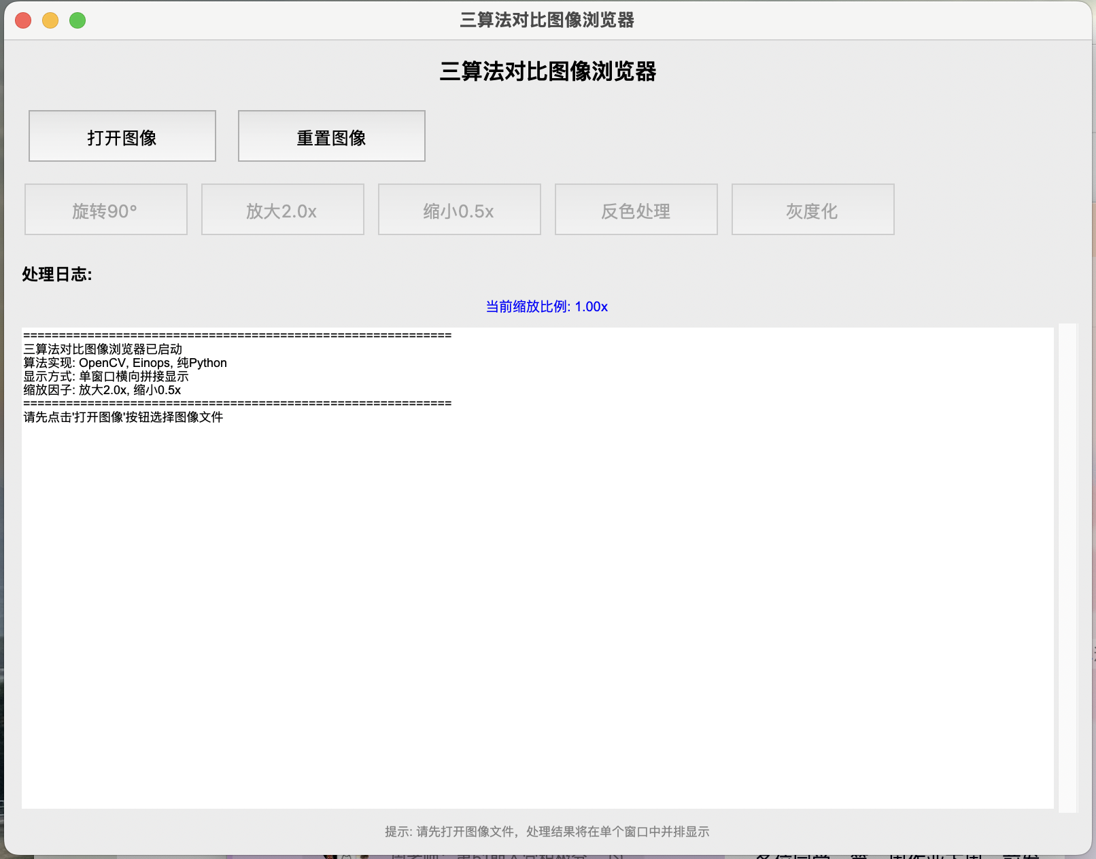

Slide 5
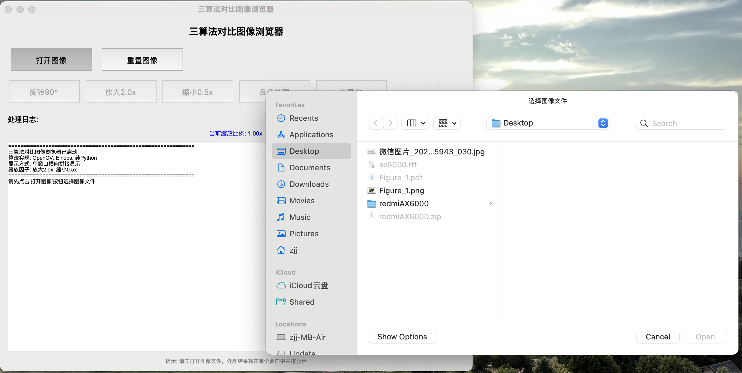

Slide 6
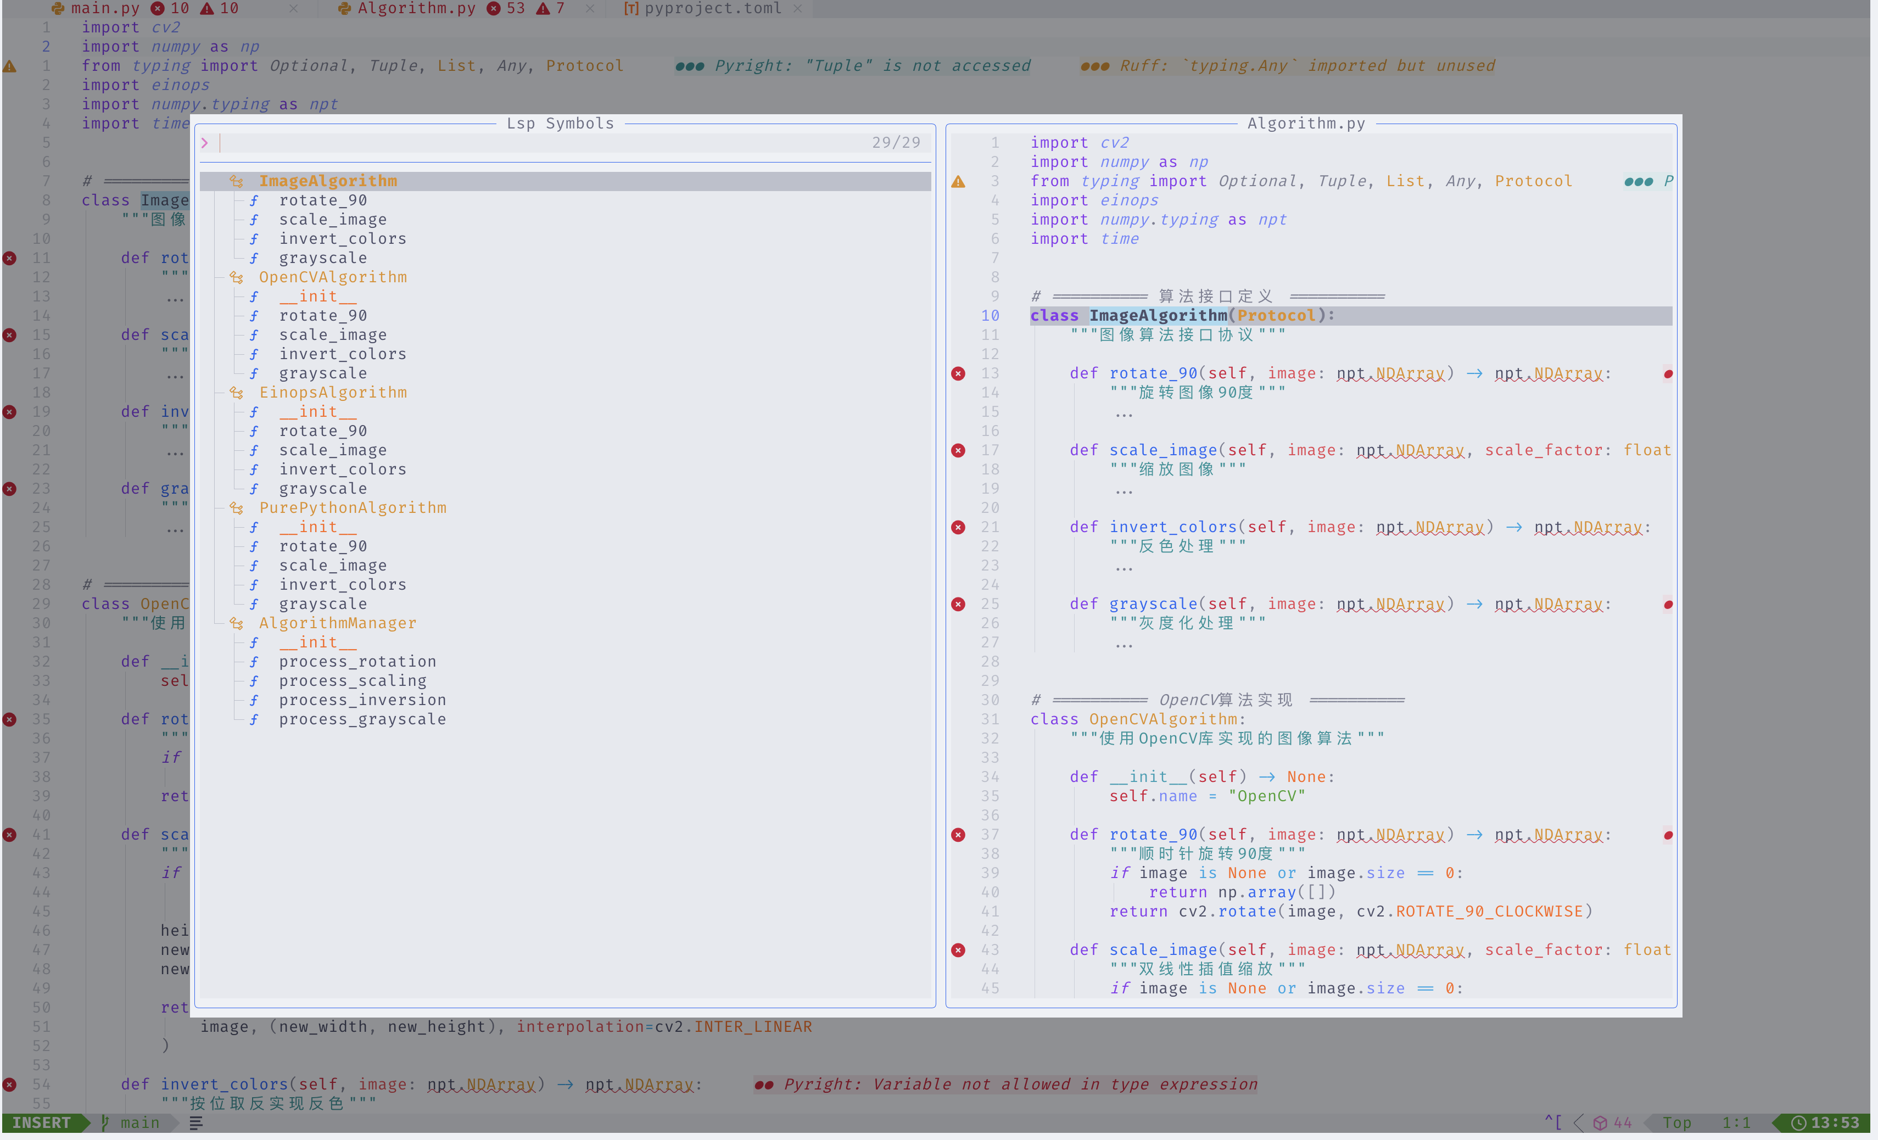
算法结构
ImageAlgorithm类作为协议规定
……Algorithm类是对应技术的具体实现
AlgorithmManager类是调用管理四种图像算法的类

Slide 7
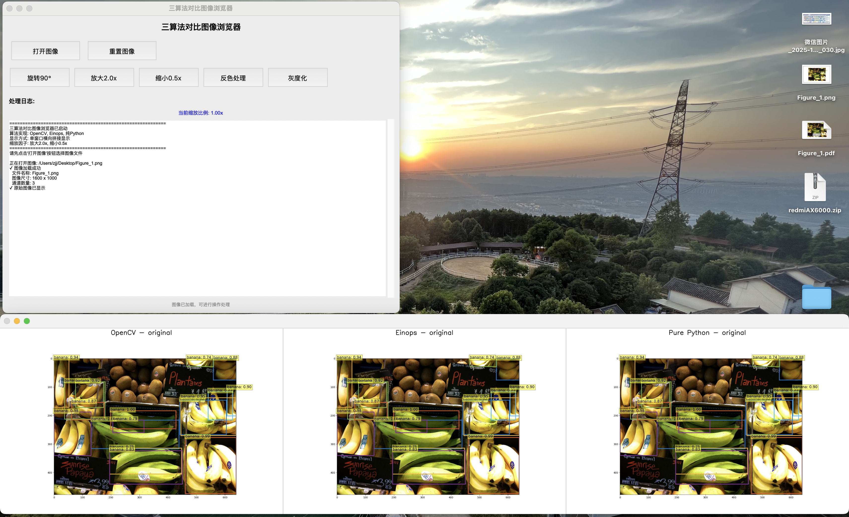

Slide 8
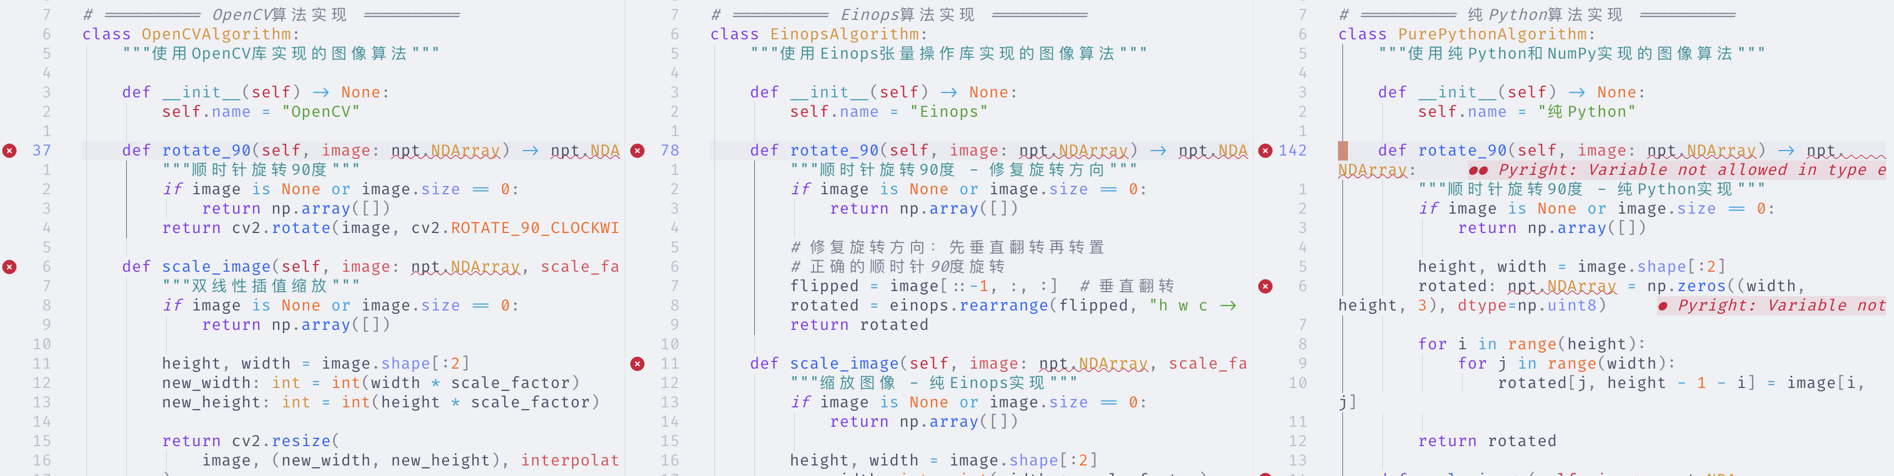
旋转90度

Slide 9
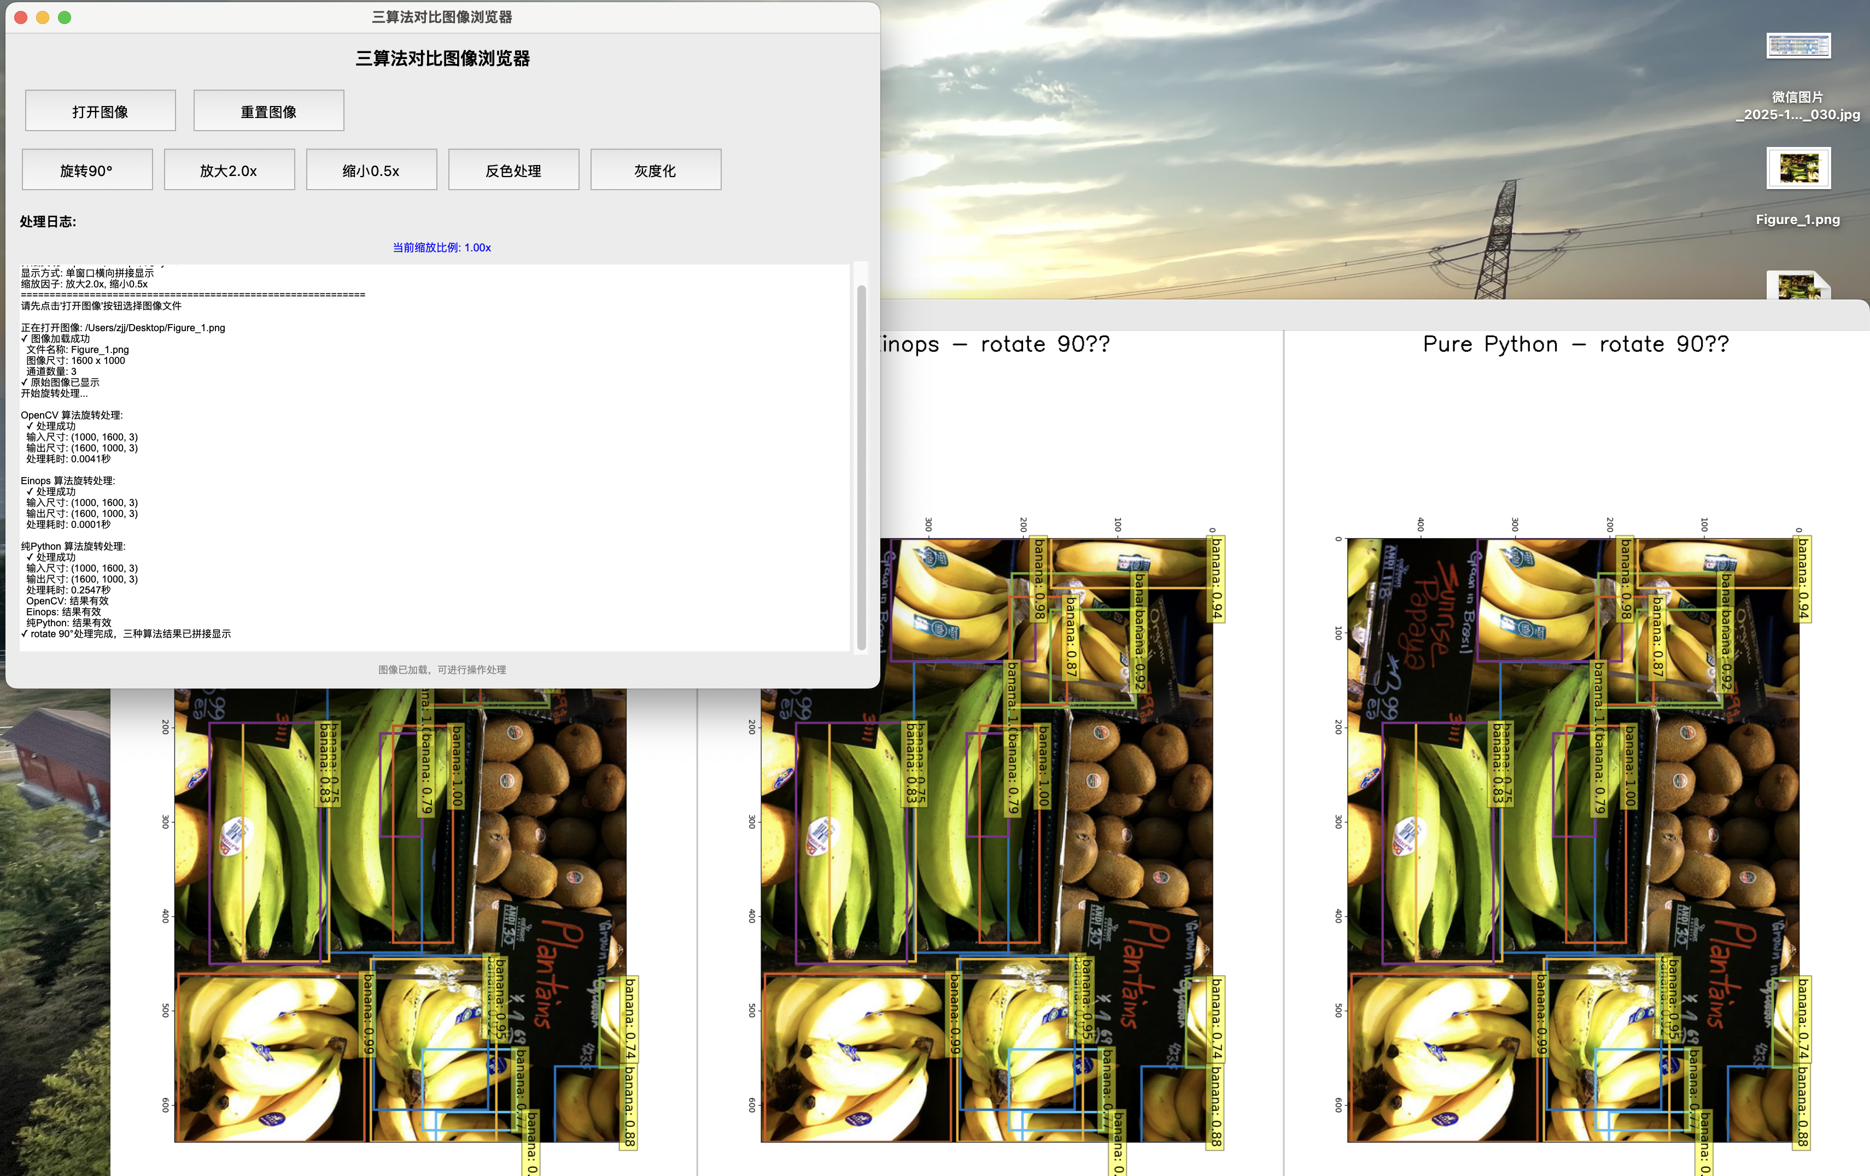

Slide 10
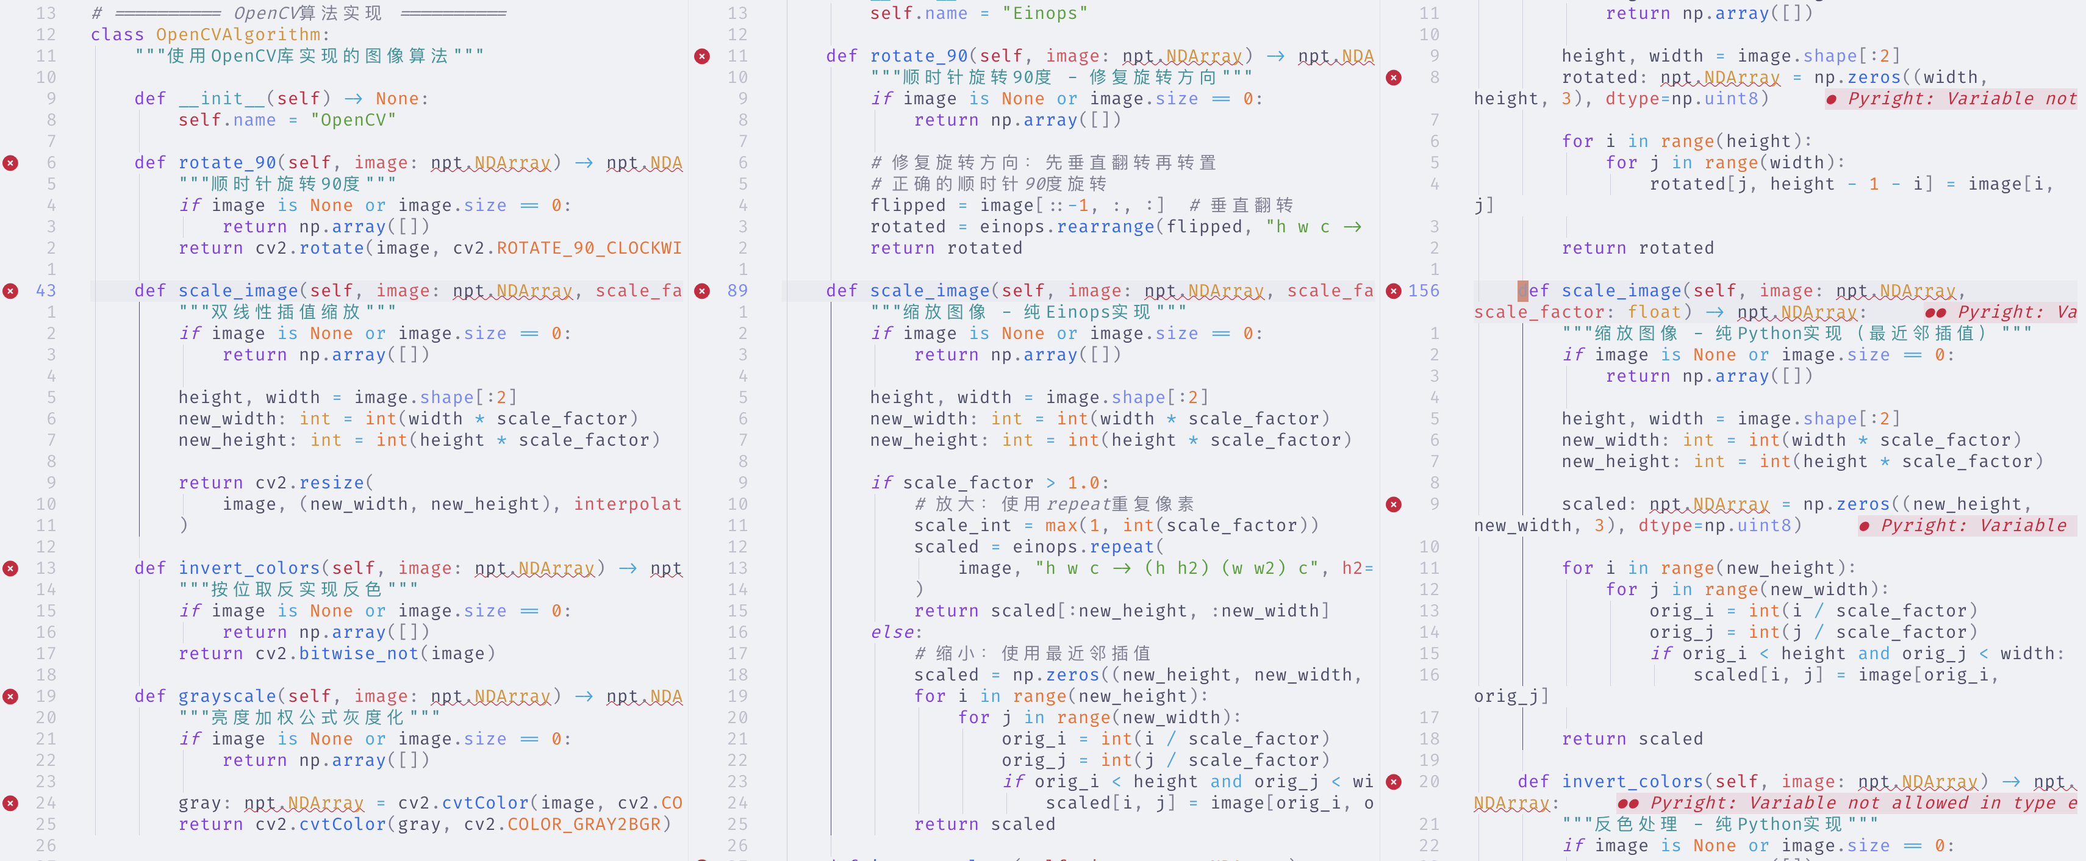
缩放图像

Slide 11
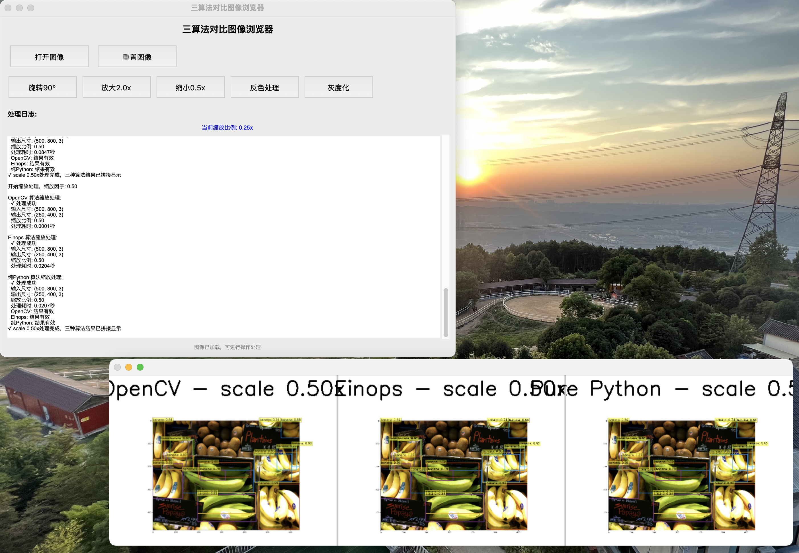

Slide 12
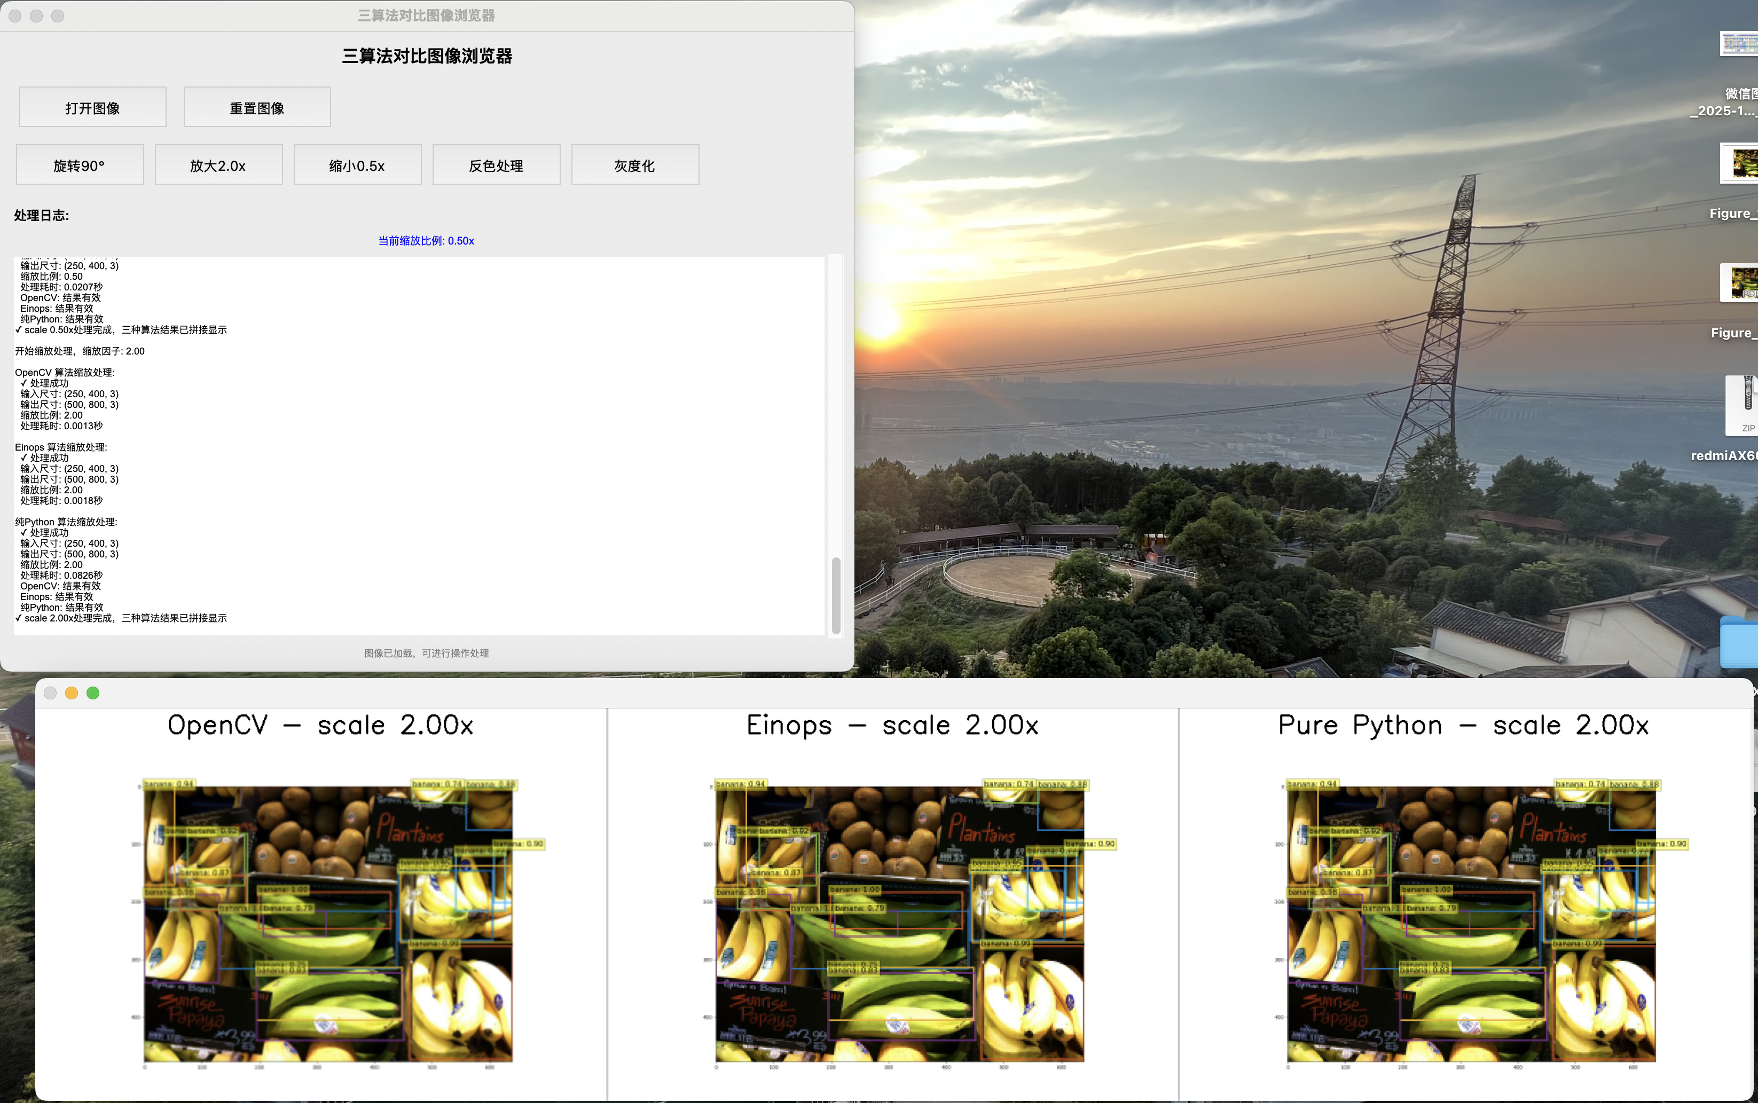

Slide 13
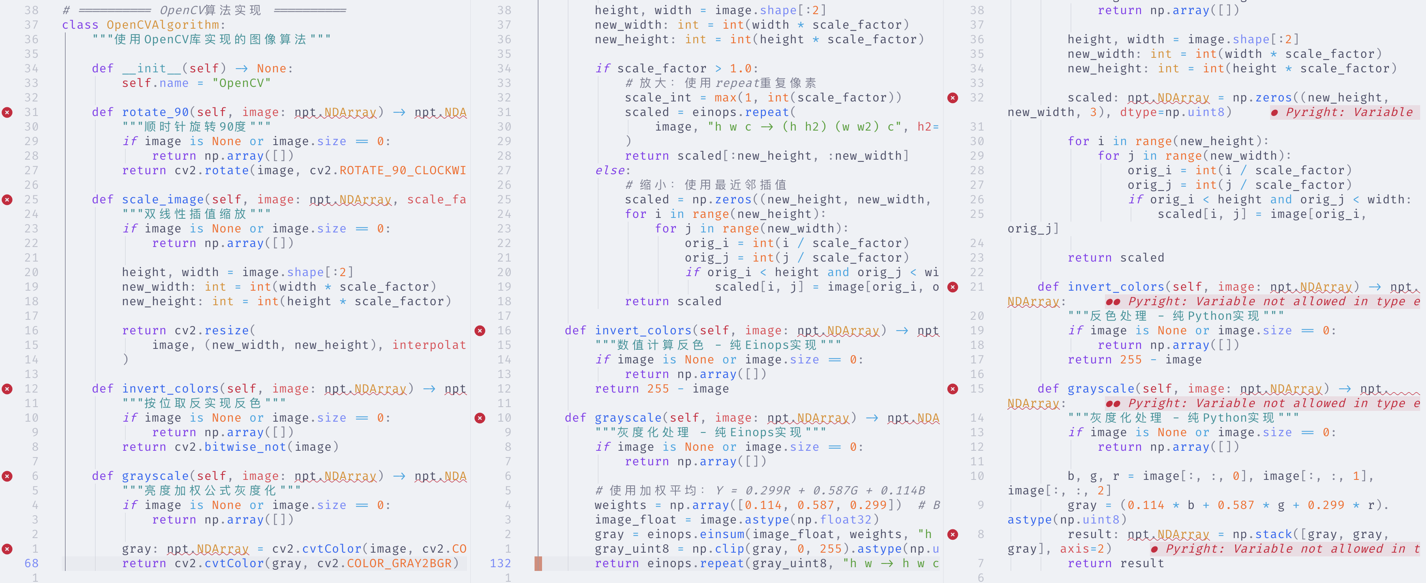
反色处理和灰度化

Slide 14
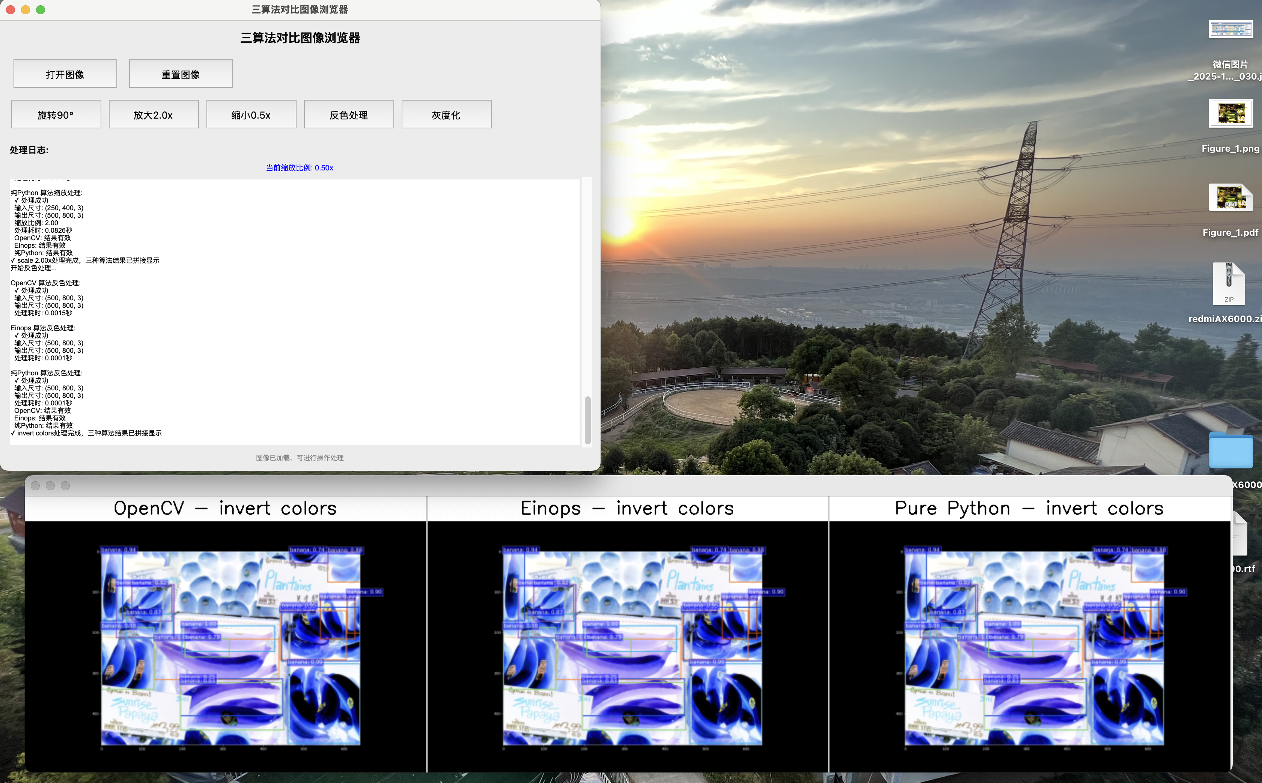

Slide 15
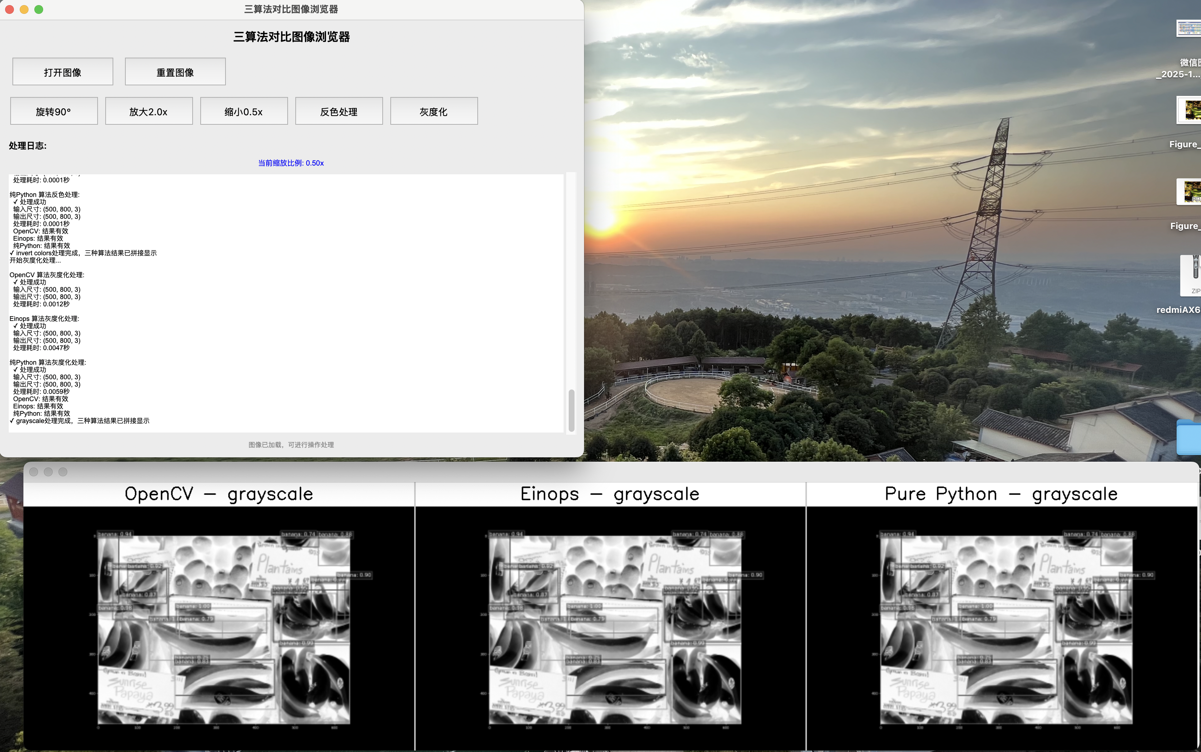

Slide 16
对比结果
Einops速度最快，但是在缩放上反而最慢
Pure python速度最慢，但是在反色处理上反超了opencv
详细代码请见附件

